Slide 1
Cloud Game Engine
사용자 매뉴얼 (배포용)

Slide 2



개요
선수가 구축한 시스템/API에 실시간으로 모의 트래픽을 주입하여 반응을 기록/평가
Judge - System
선수1 - System
AWS Cloud
AWS Cloud
③ 모의 트래픽 주입
Load Agent
① Building System
② Endpoint 입력(제공)
Cloud Game Engine
선수1

Slide 3
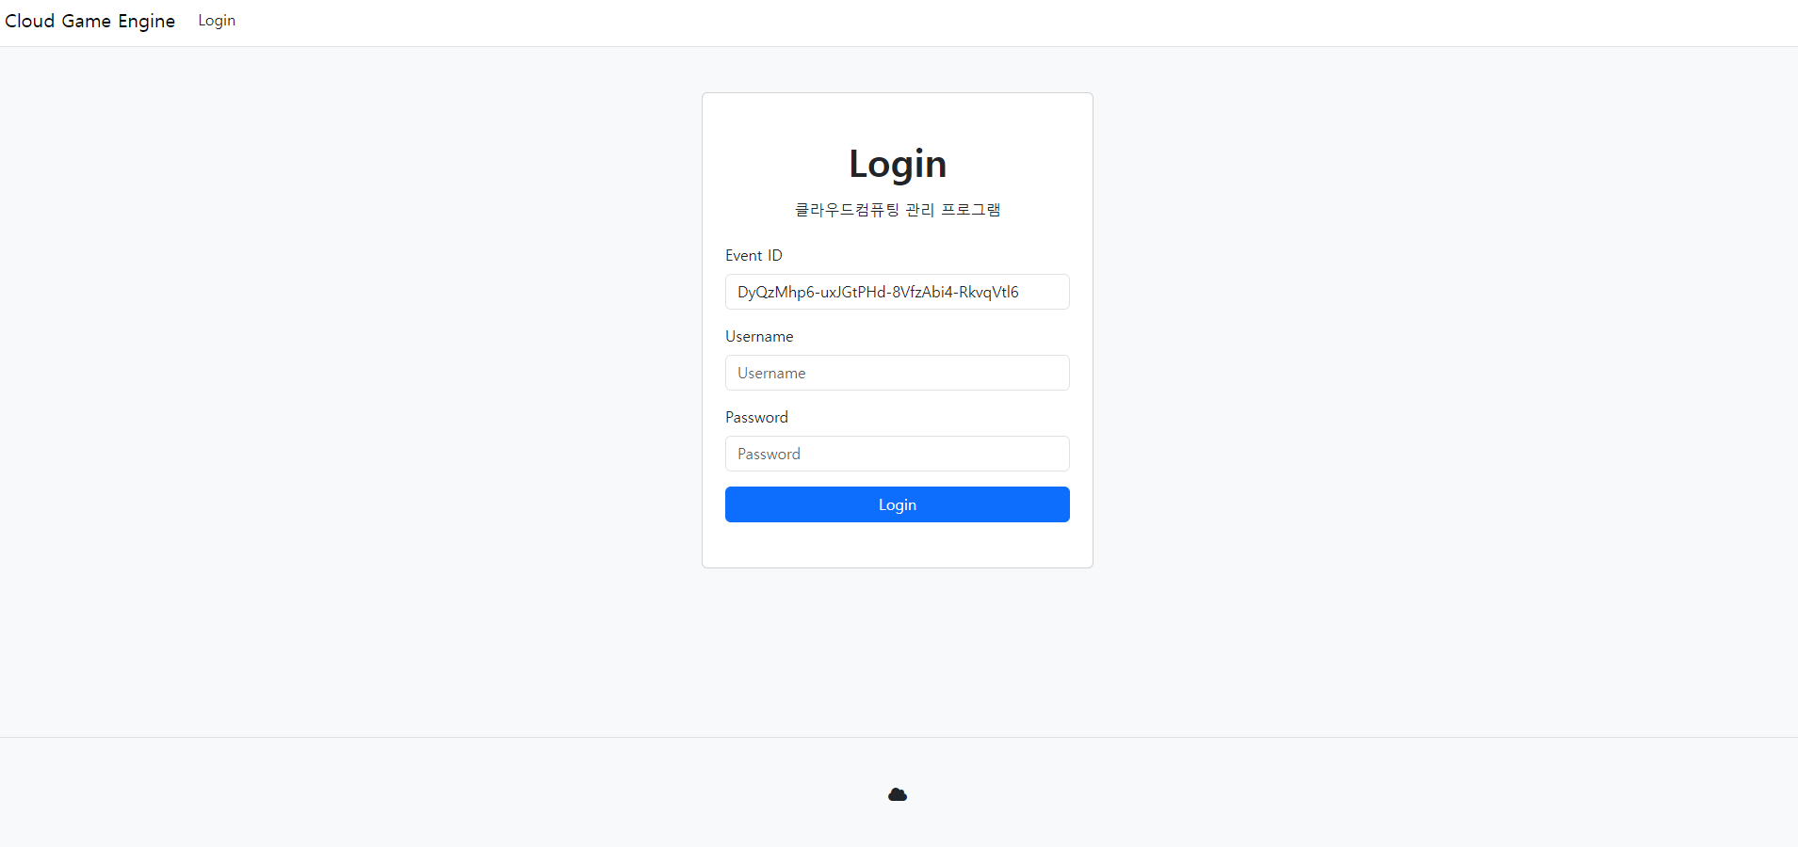
Login 페이지
① 관리자에게 받은 eventid, username, password를 입력합니다.
② Login 버튼을 클릭하여 로그인합니다.

Slide 4
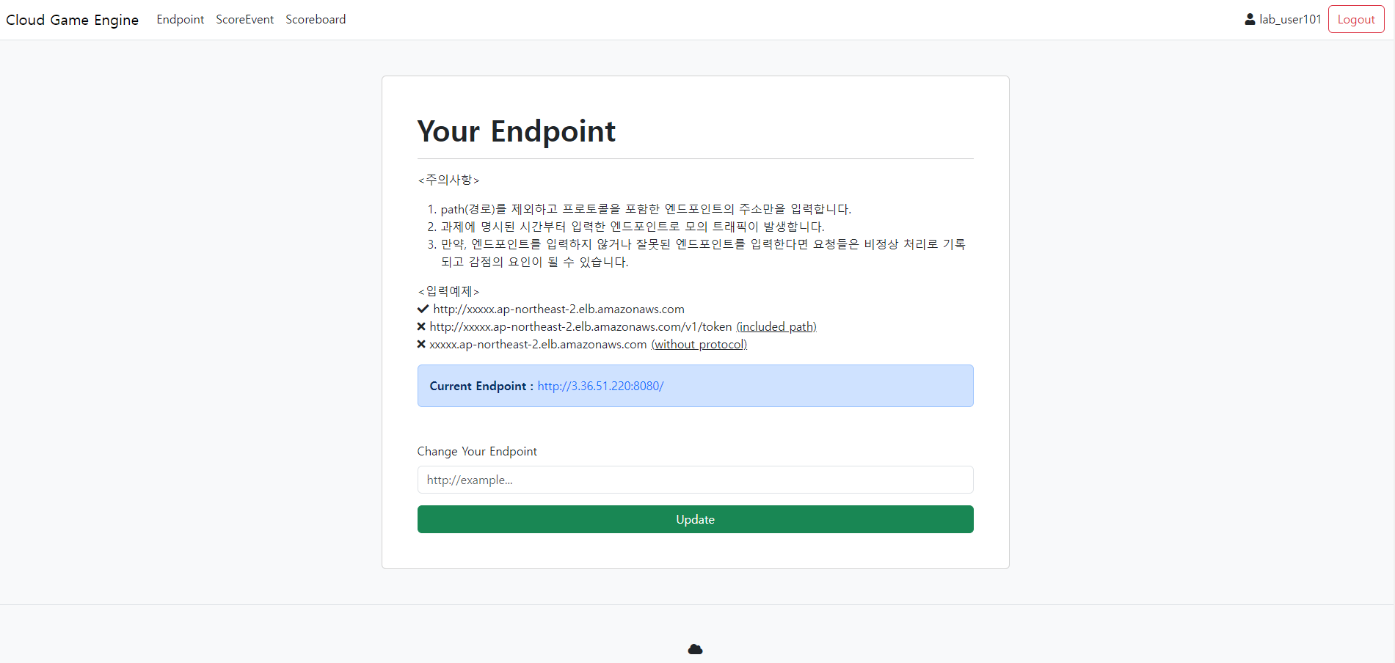
Endpoint 수정 페이지
① 현재 반영되어 있는 Endpoint를 확인할 수 있습니다.
② 과제 풀이를 위해 구현한 시스템의 Endpoint를 입력합니다.
③ 버튼을 클릭하여 입력한 Endpoint로 업데이트합니다.

Slide 5
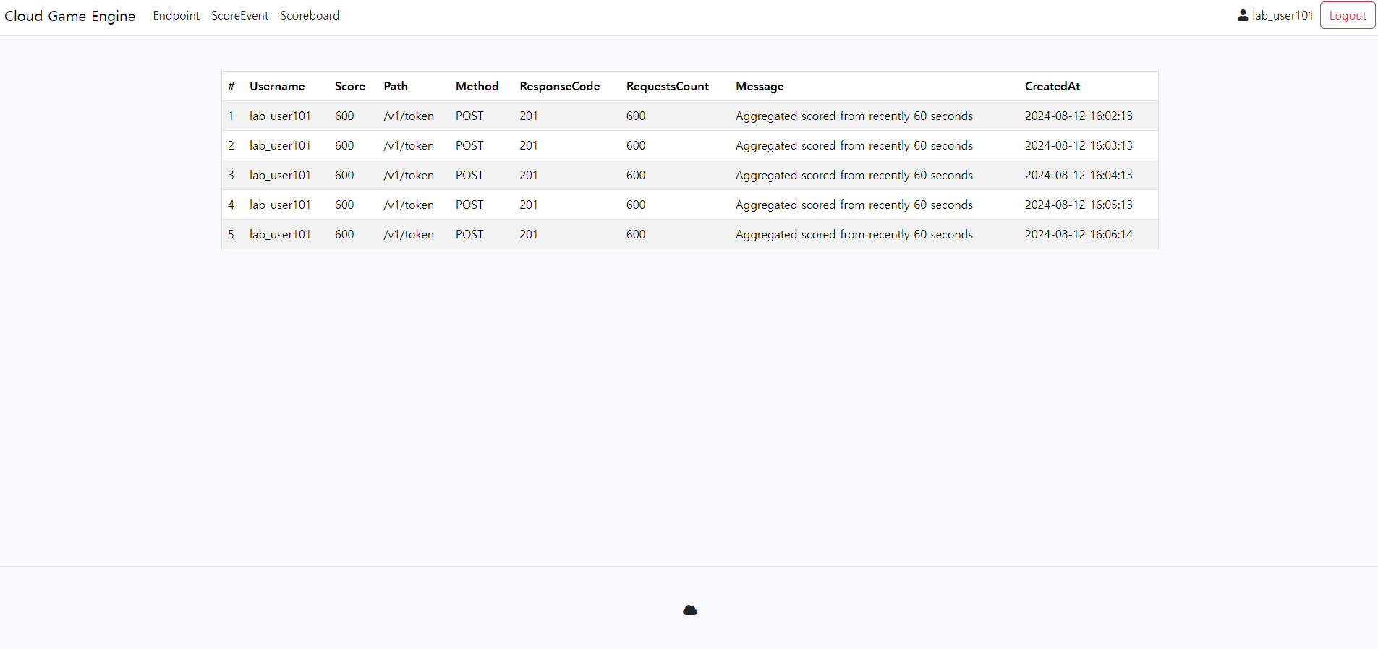
ScoreEvent 페이지
현재 미구현 상태
① Username: 사용자 이름
② Score: 획득한 점수
③ Path: 로드 에이전트에서 발생한 Request Path
④ Method: 로드 에이전트에서 발생한 Request Method
⑤ ResponseCode: 로드 에이전트에서 발생한 Request 에 대한 Response의 Status Code
⑥ Message: 집계된 내용에 대한 간략한 설명
⑦ CreatedAt: 집계가 이루어진 시점

Slide 6
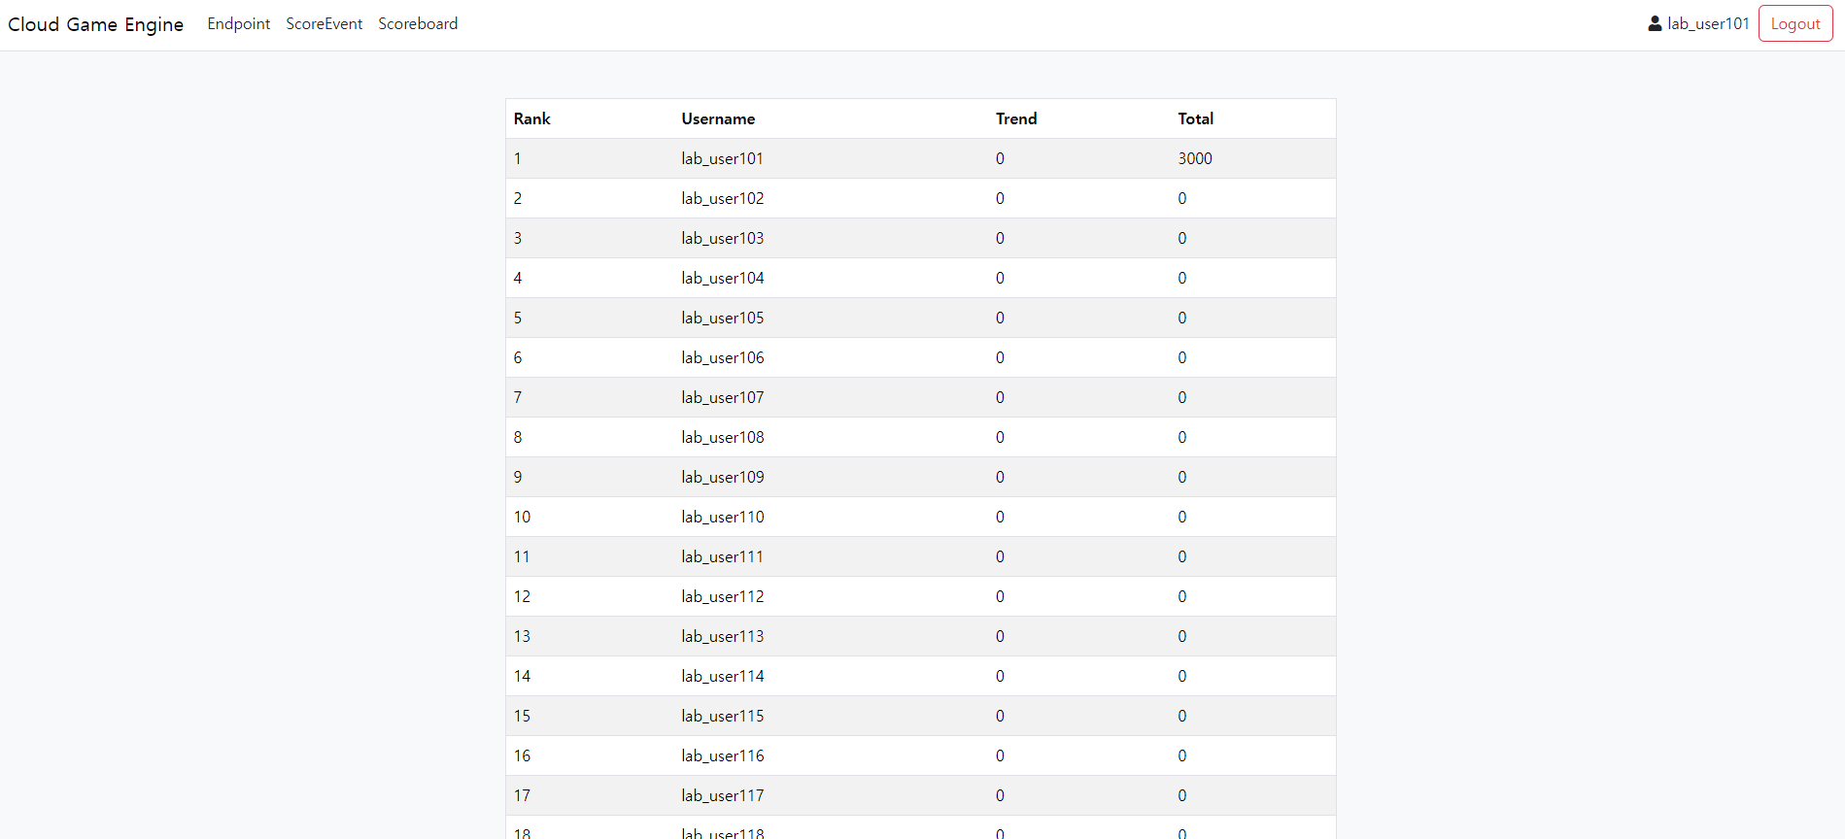
Scoreboard 페이지
현재 미구현 상태
① Rank: 현재 순위 (Total 점수 기반)
② Username: 사용자 이름
③ Trend: 최근 1분 동안 획득한 점수
④ Total: 총 획득 점수

Slide 7
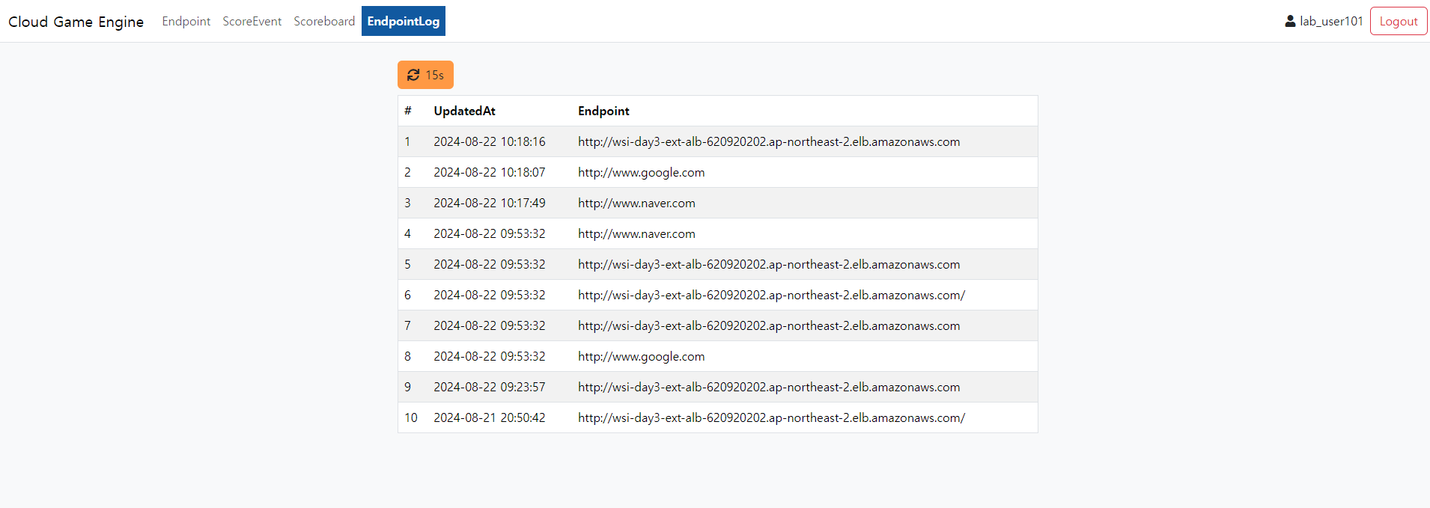
EndpointLog 페이지
Endpoint를 변경한 이력을 확인할 수 있습니다.

